Slide 1
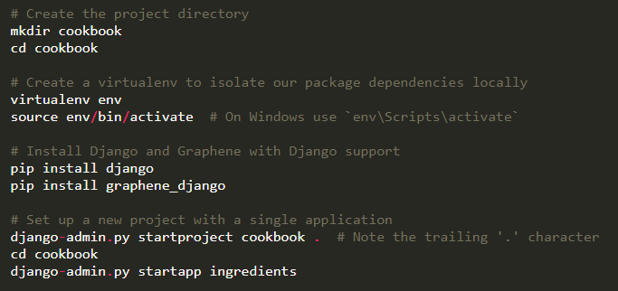
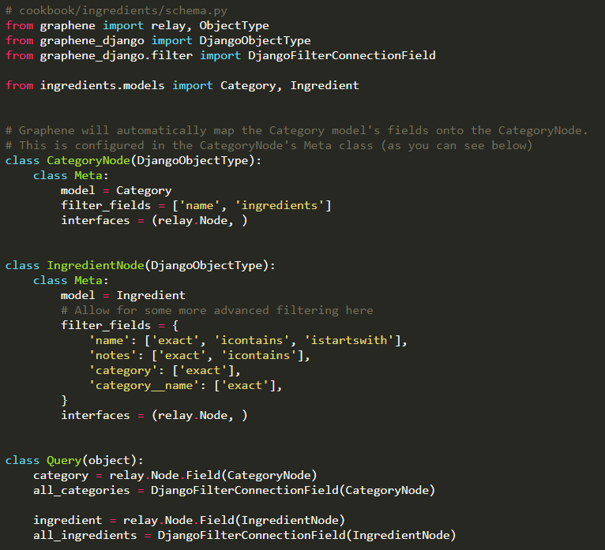
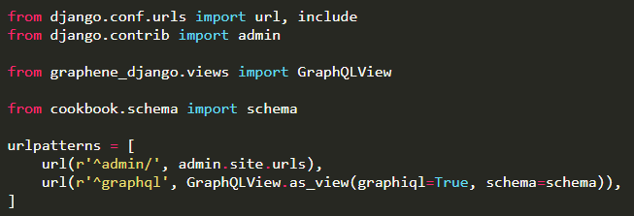

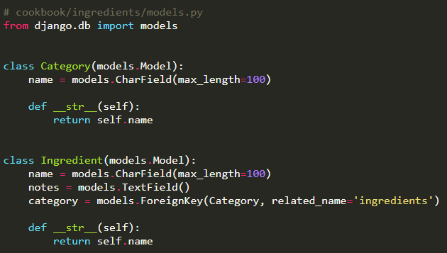
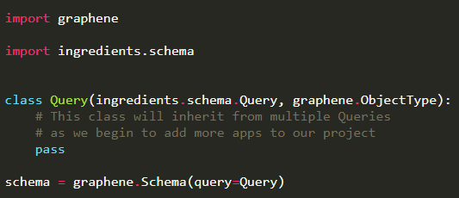

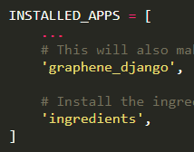
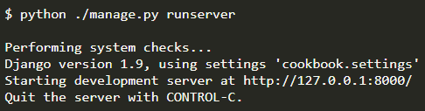
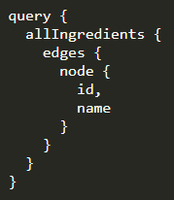

сторюэмо робочу папку
create schema file
http://docs.graphene-python.org/projects/django/en/latest/tutorial-plain/
цей файл це subschema
в папці конкретного application
тут всі сабсхеми збираються в купу
створ джанго проект і еплікейшн
Створюємо джанго проект
Створюємо моделі, робимо міграції
Сворюємо в приложенці schema file
Свор. основний глобальний схема файл
це дописати в setting.py django

